Slide 1




Thứ sáu ngày 28 tháng 11 năm 2025
Tiếng Việt
BÀI 22: ĐỂ CHÁU NẮM TAY ÔNG (T4)

Slide 2
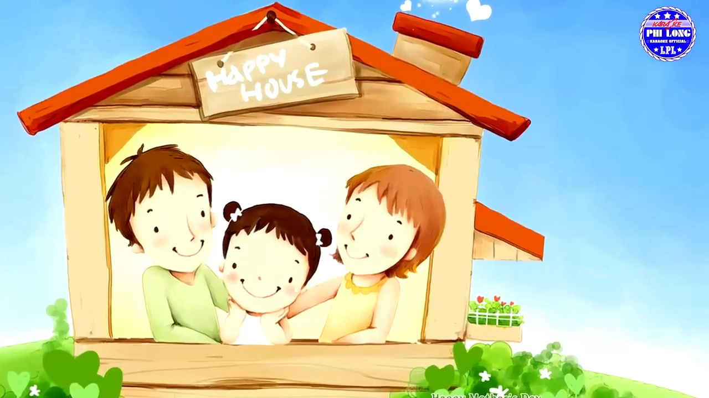

Thứ……ngày…..tháng…..năm…….
TIẾNG VIỆT
TRÒ CHƠI: MẶT CƯỜI, MẶT MẾU
tập ….ơi
thả ….iều
b
d
du .…ịch
l
tắm b…..
ngắm….ảnh
iển
c
đ……hoà
iều
Quay để chọn biểu tượng

Slide 3
Bài 1. Những câu văn nào dưới đây thể hiện cảm xúc với người thân.
a. Dương nhìn ông, lòng trào lên cảm xúc yêu thương khó tả.
b. Thường ngày, Dương luôn nghĩ ông rất nhanh nhẹn.
c. Ông đưa đón nó đi học mỗi khi bố mẹ bận.
d. Ông ngoại ơi, cháu yêu ông nhiều lắm!

Slide 4
Bài 2. Nói 2 – 3 câu thể hiện cảm xúc của em khi nghĩ về một cử chỉ, việc làm của người thân.
- Cử chỉ, việc làm nào của người thân gợi cảm xúc cho em?
- Em hãy diễn tả cụ thể cảm xúc đó.
VD: Em thấy mẹ nấu cơm cho em ăn. Trời nóng, em nhìn thấy giọt mồ hôi trên gương mặt của mẹ. Em yêu mẹ.
Mẹ của em lúc nào cũng tất bật với công việc, hết lau nhà lại giặt quần áo. Em rất thương mẹ. ....

Slide 5
Bài 3. Viết đoạn văn thể hiện tình cảm của em đối với người thân.
Bố em rất thương yêu em. Trong một lần em bị ngã, bố nhẹ nhàng tới đỡ em dậy và hỏi: “Con có đau lắm không?”. Dù bị trầy da, nhưng bằng câu nói của bố, em cảm thấy không còn đau đớn gì nữa!
Bài 4: Đọc lại đoạn văn em viết, phát hiện lỗi và sửa lỗi.

Slide 6
2. Vận dụng.
Về nhà tìm đọc những câu chuyện, bài văn, bài thơ,…về tình cảm giữa những người thân trong gia đình hoặc tình cảm với mọi vật trong nhà

Slide 7

XIN CHÂN THÀNH CẢM ƠN
QUÝ THẦY CÔ GIÁO VÀ CÁC EM
Notes:
7

